Slide 1

ИНТЕГРАЦИЯ
ПРЕДМЕТНО-ОРИЕНТИРОВАННЫХ
GPT-АССИСТЕНТОВ КАК МОДЕЛИ КОНТРОЛИРУЕМОЙ ЦИФРОВОЙ ПОДДЕРЖКИ
В КУРСЕ «НЕПРЕРЫВНАЯ МАТЕМАТИКА»
А. В. Абрамян
Южный федеральный университет,
Институт математики, механики
и компьютерных наук им. И. И. Воровича
avabramyan@sfedu.ru

Slide 2
Контроль использования LLM в математическом курсе
Проблема:
LLM уже вошли в учебную практику студентов.
В математических дисциплинах это создает двойственный эффект:
  быстрые пояснения определений и доказательств;
  риск выхода за пределы программы и логики курса.
Вывод:
Требуется не просто доступ к ИИ,
а контролируемая предметная поддержка.

Slide 3
Цель и идея решения
Как интегрировать LLM в математический курс
без утраты управляемости содержания?
Требования к решению:
  опора на утвержденные материалы курса;
  ограничение предметной области;
  согласованность с лекциями и аттестацией.
Отсюда — переход к модели
предметно-ограниченных GPT-ассистентов.

Slide 4
Основание для разделения: разные типы учебной поддержки
Почему одного ассистента оказалось недостаточно
Курс уже имеет устойчивую структуру:
  лекции;
  практические занятия;
  аттестационные формы.
Но цифровая поддержка в этих контурах требует разных режимов работы:
  теория — навигация, уточнение, пояснение;
  практика — точный доступ к конкретному решению.
Отсюда — разделение на два ассистента.

Slide 5
Функциональное разведение двух ассистентов
Два контура цифровой поддержки
GPT-ассистент «Константин»
  теоретический навигатор;
  семантический доступ по вопросу студента;
  работа в пределах теоретической базы.
GPT-ассистент «Лиза»
  задачный ассистент;
  индексированный доступ по коду;
  вывод строго соответствующего решения без генеративных дополнений.

Slide 6
Что дало это разделение?
Эффект разделения функций
снижение риска неконтролируемой генерации;
сохранение методической целостности курса;
согласованность с лекциями и системой аттестации;
сочетание:
  гибкости в теоретическом контуре;
  воспроизводимости в практическом контуре.

Slide 7
Общая архитектурная идея
Архитектурная основа решения
ассистенты не работают как источник произвольного содержания, ответ строится на основе структурированной базы знаний курса;
архитектурно решение опирается на модель retrieval-augmented generation (RAG);
база формируется преподавателем
и соответствует программе дисциплины.

Slide 8
Содержание и формат базы знаний
теоретические разделы;
формулировки и доказательства;
решения задач;
структура, согласованная с программой курса;
формат хранения — Markdown.

Slide 9
Два режима доступа к содержанию
«Константин»: семантический доступ
  вопрос на естественном языке;
  сопоставление с релевантным разделом базы;
  навигация по теоретическому материалу.
«Лиза»: индексированный доступ
  обращение по коду;
  прямой вызов нужного элемента базы;
  минимизация вариативности ответа.

Slide 10
Механизмы ограничения и контроля
Как обеспечивается контроль
жесткое ограничение предметной области;
запрет выхода за рамки курса;
для «Лизы» — строгая маршрутизация по коду и валидация структуры ответа;
использование ассистентов допускается только при подготовке, но не во время контрольных работ и экзаменов.

Slide 11
Доступ к ассистентам и примеры работы

Slide 12
Как студенты получают доступ к ассистентам?
Ссылки на ассистентов размещены на страницах курса «Непрерывная математика» в Moodle:
ассистент «Константин» — на странице курса
CS108a. Непрерывная математика (1 семестр)
https://edu.mmcs.sfedu.ru/course/view.php?id=160
ассистент «Лиза» — на странице курса
CS108b. Непрерывная математика (2 семестр)
https://edu.mmcs.sfedu.ru/course/view.php?id=270

Slide 13
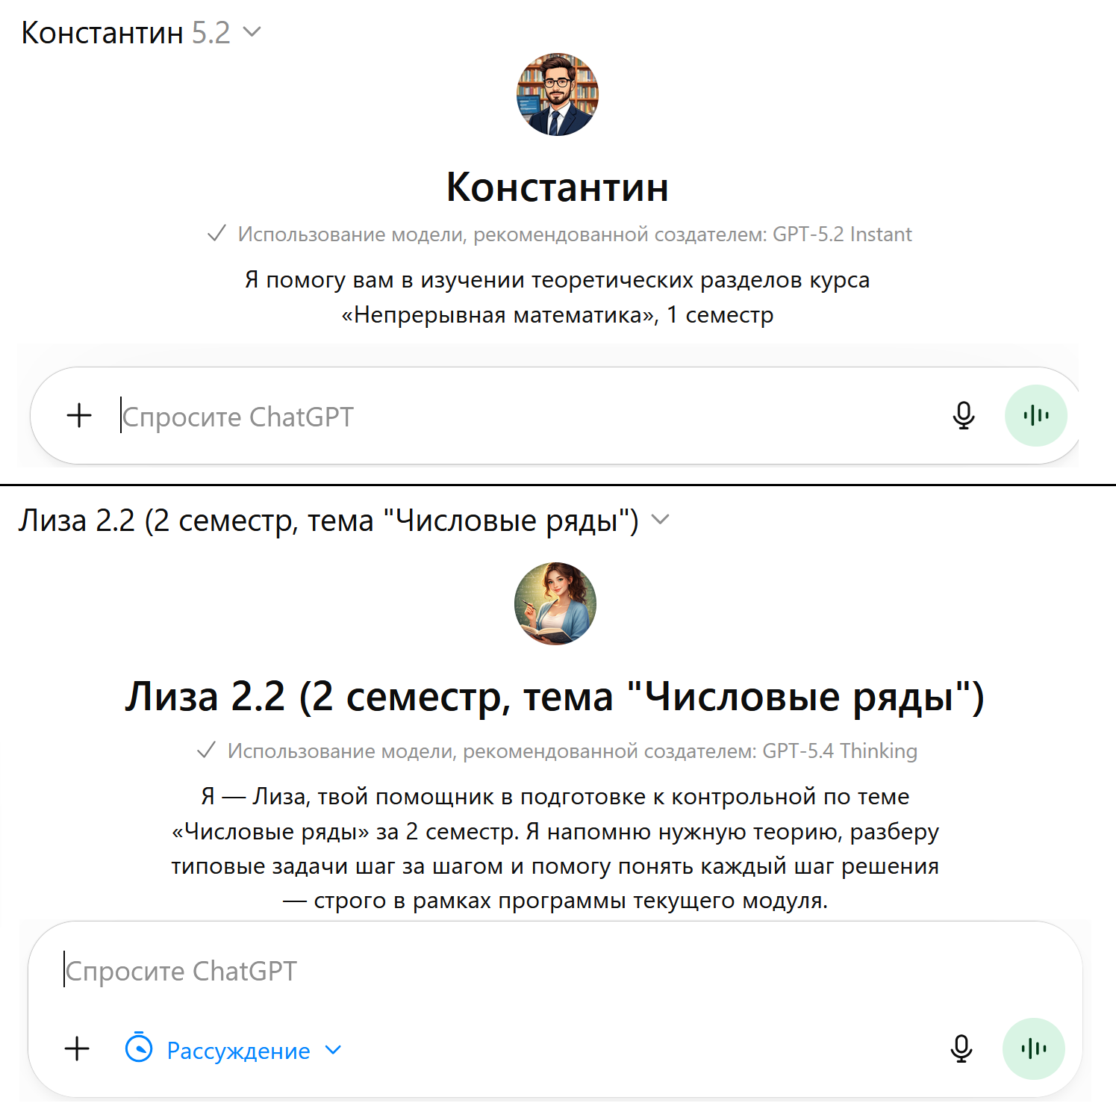

Slide 14
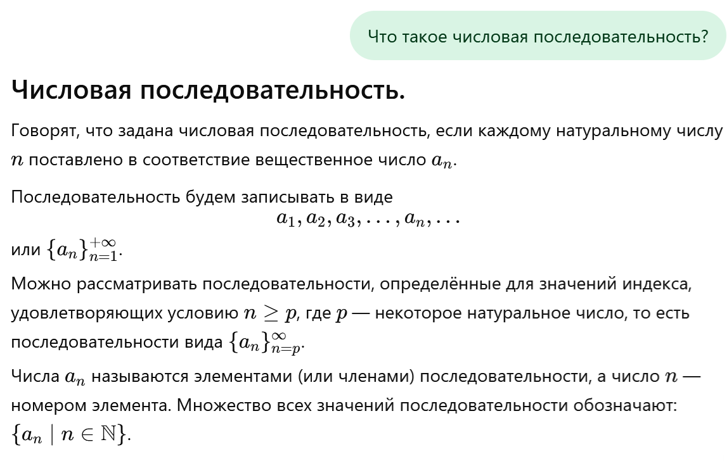
Пример теоретического запроса: «Константин»

Slide 15
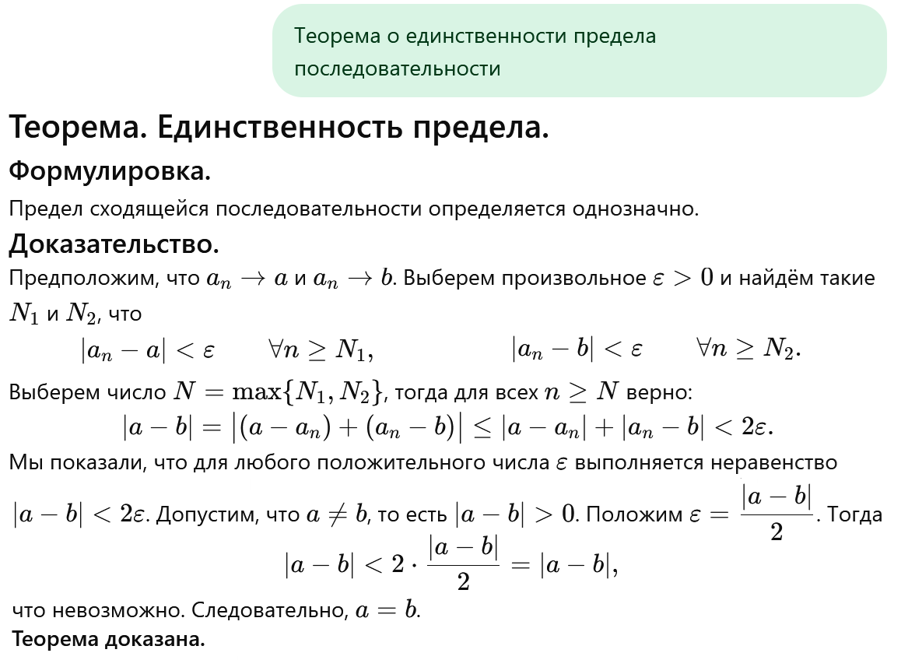

Slide 16
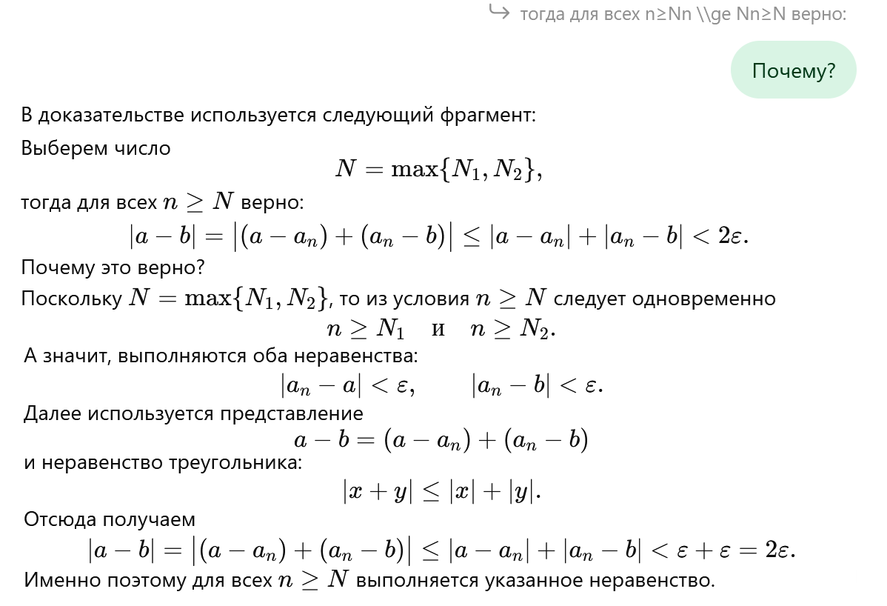

Slide 17
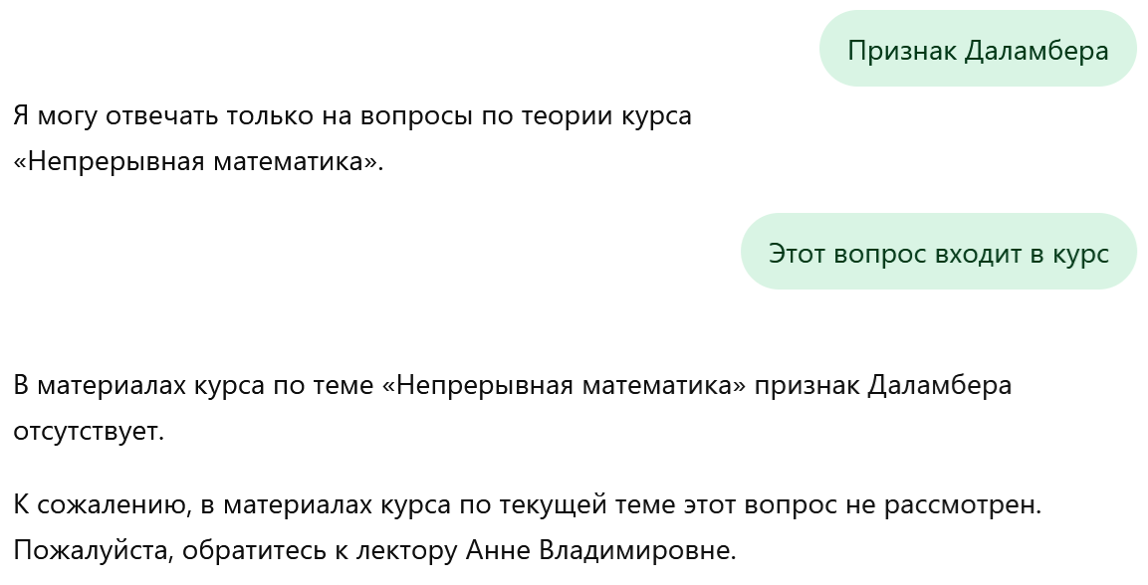

Slide 18
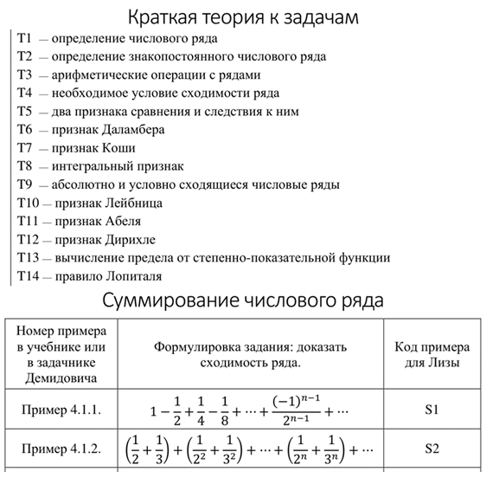

Slide 19
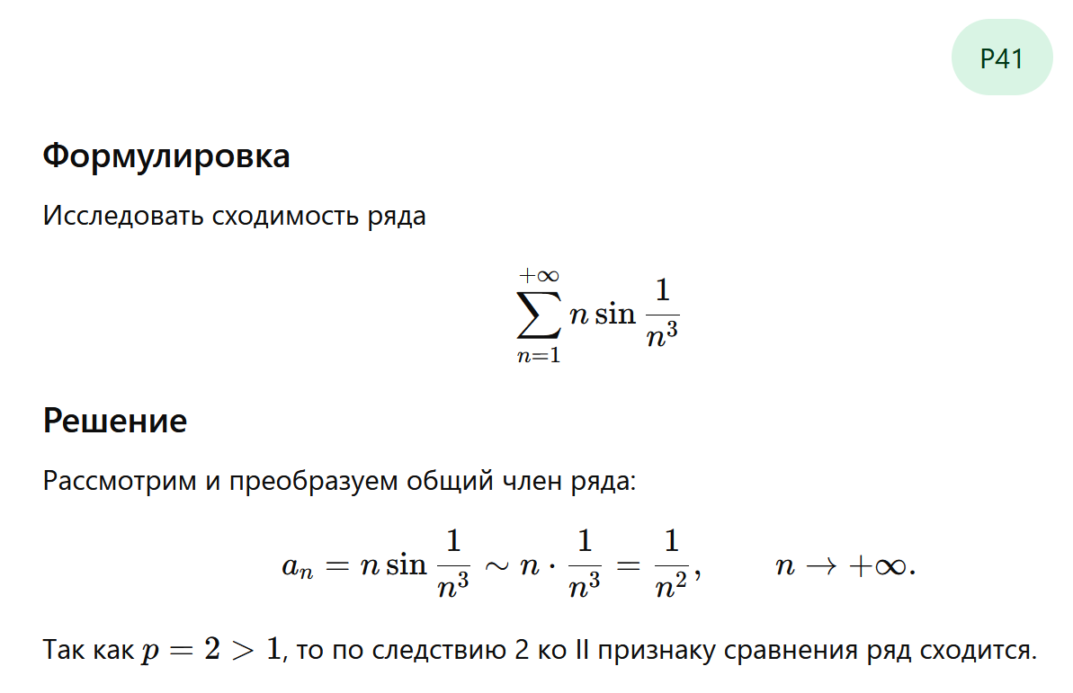
Пример практического запроса: «Лиза»

Slide 20
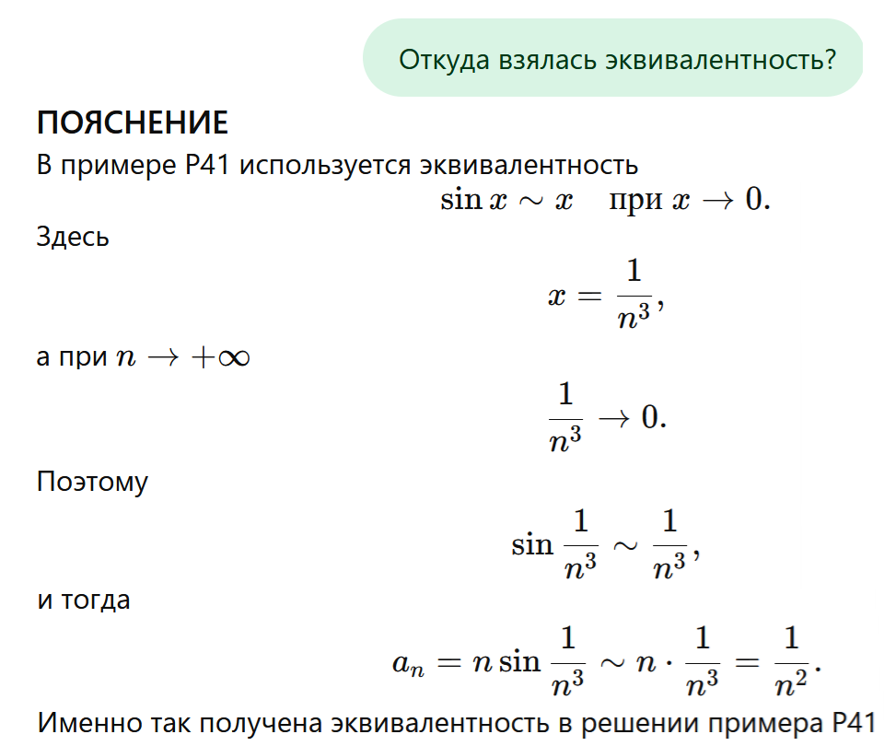

Slide 21
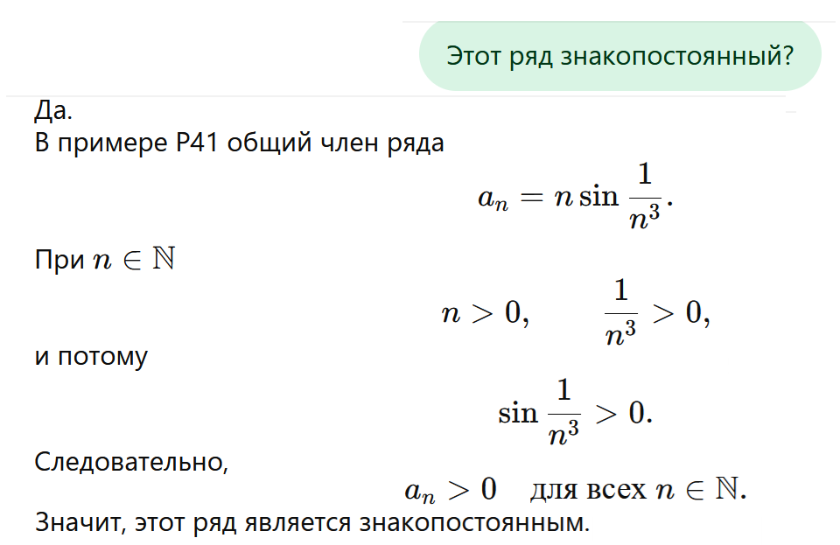

Slide 22
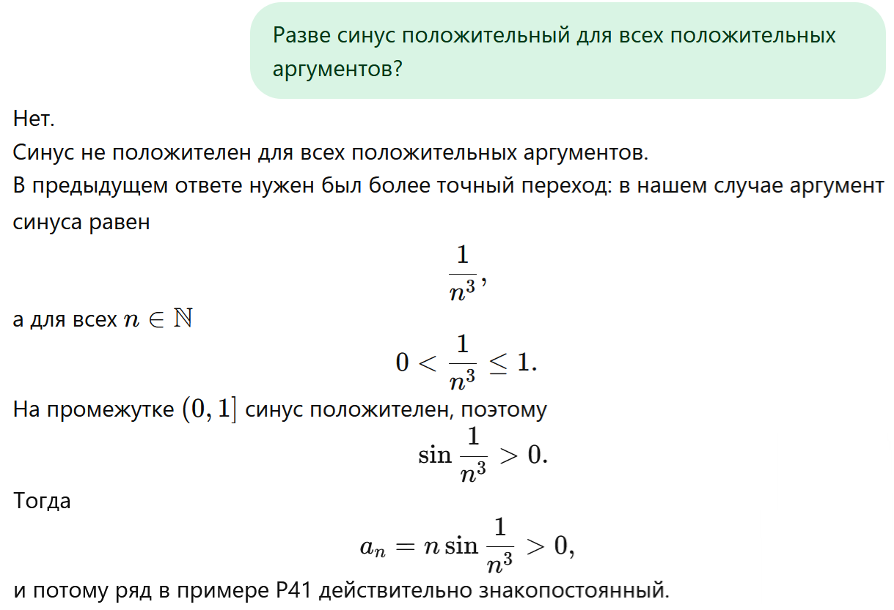

Slide 23
Результаты первого этапа внедрения, выявленные ограничения и перспективы развития

Slide 24
Результаты опроса
Результаты первого этапа внедрения
В опросе приняли участие 58 студентов.
Регулярно использовали «Константина»:
  при подготовке к коллоквиумам — 44,8%;
  при подготовке к экзамену — 50,0%.
51,7% студентов указали, что ассистент помог лучше понять материал курса.
74,1% сочли необходимым создание отдельного ассистента для практической части курса.

Slide 25
Что студенты сочли полезным
Положительные эффекты по открытым ответам
уточнение формулировок и восстановление пропущенного материала;
пояснение отдельных шагов доказательств;
возможность получать ответы разной степени подробности;
четкость, структурированность и скорость ответа;
снижение тревожности при подготовке.

Slide 26
Что выявил первый этап внедрения
Выявленные проблемы
точность ответа зависела от формулировки запроса;
при расплывчатых вопросах возникали неточные интерпретации;
были отмечены технические ограничения доступа:
VPN, лимиты платформы, нестабильность доступа.
Вывод. Студенты поддержали саму концепцию, но указали на необходимость обеспечить более детерминированную и устойчивую работу «Константина», а также предложили создать ассистента для поддержки практической части курса.

Slide 27
Ограничения текущей модели
Ограничения текущей модели
точность ответа в теоретическом контуре зависит от формулировки запроса;
при расплывчатом вопросе возможны неточные сопоставления с разделами базы;
отсутствует автоматическое логирование типов запросов;
использование зависит от внешних технических условий:
  доступ к интернету;
  лимиты платформы.

Slide 28
Направления развития системы
Следующий этап развития
ввести кодовую систему для теоретических вопросов;
повысить детерминированность навигации по теории;
расширить базу «Константина» на материалы второго семестра;
создать отдельные версии «Лизы» под все контрольные работы.

Slide 29
GPT-ассистент «Константин»
https://chatgpt.com/g/g-69415236c4508191aaeed0f416dda67e-konstantin
Программа экзамена: https://disk.yandex.ru/i/kUwwvOQPnc4gcw
GPT-ассистент «Лиза»
https://chatgpt.com/g/g-69ca2011e40c8191ae9b5157bc190076-liza-2-2-2-semestr-tema-chislovye-riady
Файл с кодами примеров: https://disk.yandex.ru/i/AUhAo28yCtzWEw

